Slide 1


Transformationen & Animationen
Transforms
Transitions
Animations
„DAS UNENDLICHE Tennismatch“

Slide 2
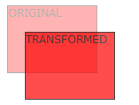

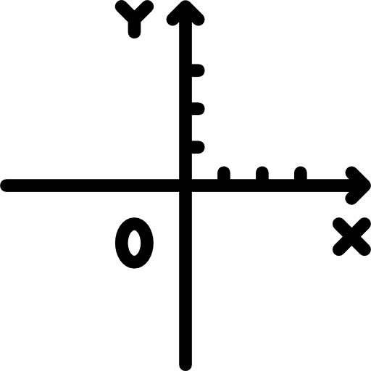
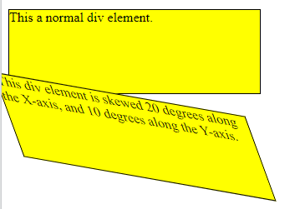

CSS – 2D Transforms
2-Dimensionale Transformation eines Elements mit “transform:”
translate(100px, 200px): Verschiebung horizontal und vertikal
rotate(45deg): Drehung im Uhrzeigersinn
scale(2, 3): Skaliere (vergrößere bzw verkleinere) horizontal und vertikal
skew(20deg, 30deg) // Drehe das Element horizontal und vertikal

Slide 3
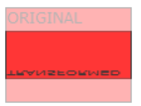
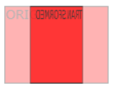
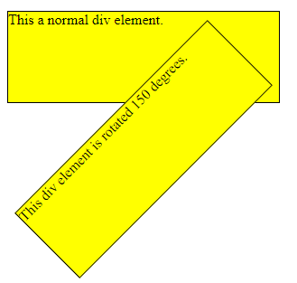
CSS – 3D Transforms
3-Dimensionale Rotation im Uhrzeigersinn (positive Wert)
rotateX(45deg)
rotateY(45deg)
rotateZ(-45deg)

Slide 4
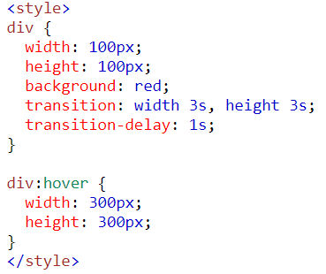
CSS – Transition
Änderungen von CSS Properties animieren
Änderungen über Javascript oder Pseudoklassen möglich
Animation verzögert einsetzen Bsp: transition-delay: 1s
https://www.w3schools.com/css/css3_2dtransforms.asp

Slide 5
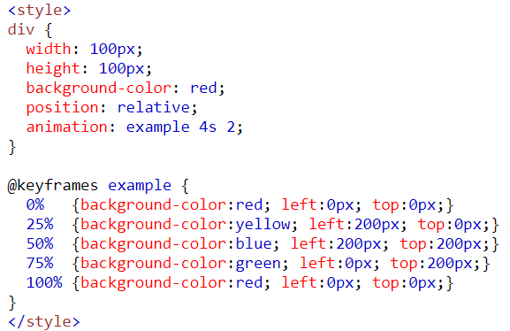
CSS – Animations
Animierte Änderungen von mehreren CSS Eigenschaften
@keyframes name als Rahmen für die verwendete Animation
From{….} to {….}
0% {…} 25% {…} … 100%{…}
Zuweisen einer Animation zu einem Element über: “animation: Name Dauer Anzahl Zyklen”
“infinite” definiert eine unendliche Anzahl von Zyklen – fortlaufende Animation
https://www.w3schools.com/css/css3_animations.asp

Slide 6

Übung „Das unendliche Tennismatch“
Ressourcen zum Tennismatch: https://hlqp7w.csb.app/
Ohne CSS sieht das Tennismatch noch ziemlich langweilig aus. Mach es zu einem packenden Duell bei dem sich Djokovic und Co noch eine Scheibe abschneiden können. Nutze dafür ausschließlich deine CSS-Kenntnisse.
Hintergrundbilder (background-image, background-repeat,…)
Positionierung (float, margin, width,….)
Animationen (transform, translateX, rotateY,…)
Vorgehen (Divide et Impera):
Statischer Teil (Hintergrundbild, Farbe und Größe des Balls, Größe und Position der Schläger)
Dynamischer Teil Ball. Lass den Ball von links nach rechts hüpfen
Dynamischer Teil Schläger. Die Schläger dürfen ruhig ordentlich zuhauen!

Slide 7

Fragen & Antworten
Zeit, um eure Fragen zu klären!
Für später, um euer Wissen über CSS auf die Probe zu stellen
https://www.w3schools.com/quiztest/quiztest.asp?qtest=CSS

Slide 8

Viel Erfolg beim Entwickeln!

